Slide 1
Vizuelna simulacija procesa sortiranja nizova
Miljan G. Jeremić,
Knjaževačka gimazija

Slide 2
Ideja
Zadatak:
Analiziranje algoritama za sortiranje i razvijanje edukativnog alata koji se može koristiti u nastavi

Slide 3
Uvod
Još od pojave računara, algoritmi sortiranja su privlačili veliku pažnju, i zauzimali glavno mesto u nekim istraživanjima, najverovatnije zbog rešavanja kompleksnijih stvari na jednostavan način.
U nauci o računarima i matematici, algoritam za sortiranje, je algoritam koji zadate elemente smešta u određeni redosled.
Najčešći tip uređenja je u rastući ili opadajući, ili leksikografski redosled.

Slide 4
Bubble sort lagoritam
Bubble sort algoritam je počeo da se izučava još pre 1956. godine. Iako mnnogi smatraju da on mnogo pomaže prilikom rešavanja nekih problema, i dan danas se izučavaju i pronalaze neki novi algoritmi sortiranja, kao što je recimo library sort algoritam koji je objavljen 2004. godine.

Slide 5
Selection sort
Selection Sort algoritam je jednostavan algoritam sortiranja koji poboljšava osobine bubble sort algoritma.
Selection Sort prvo nalazi najmanji element u nizu i postavlja ga na prvo mesto u nizu, zatim nalazi sledeći najmanji element od preostalih elemenata, itd.
Selection Sort algoritam sortiranja je jedinstven u odnosu na gotove sve ostale algoritme, jer vreme izvršenja ne zavisi od primarnog rasporeda elemenata u nizu: prikazuje isti broj operacija baš zbog svoje jednostavnosti.

Slide 6
Insertion sort
Insertion Sort je jednostavan algoritam sortiranja koji je relativno efikasan za male, kratke nizove, i najčešće sortirane nizove, i često se koristi kao deo sofisticiranijih algoritama.
Radi na taj način što uzima element po element iz niza i prikazuje ih u njihovom korektnom redosledu u novom sortiranom nizu.
On „insertuje“ (ubacuje – tako je i dobio ime) svaki element na njegovo pravo mesto, sve dok i poslednji element ne bude insertovan.

Slide 7
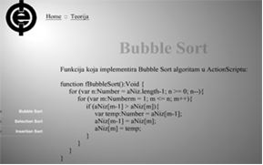
Aplikacija
Realizacija
Testiranje

Slide 8
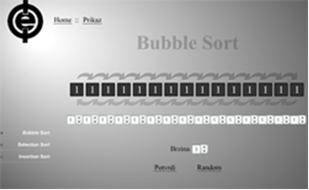
Proces sortiranja

Slide 9
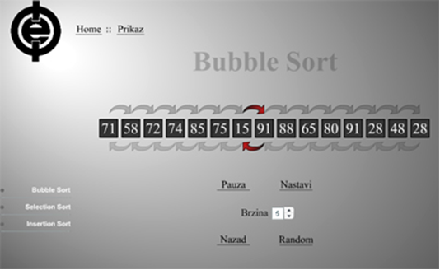

Slide 10
Zaključak
Ovaj alat može mnogo pomoći početnicima koji prave svoje prve korake u svetu kompjuterskih nauka i teorije algoritama, ali i ljudima koji su upoznati sa ovim problemom ali bolje shvataju način rada algoritma ako mogu vizualno da dožive tok procesa.
Mislim da je ovaj alat podjednako kvalitetan kao i alati koje su ponudili najpoznatiji svetski univerziteti koji predstavljaju autoritet u svetu kompjuterskih nauka.

